Slide 1
ABILITĂȚI DE COMUNICARE ȘI COMUNICARE INTERPERSONALĂ ÎN PRACTICA ASISTENȚEI SOCIALE

Slide 2
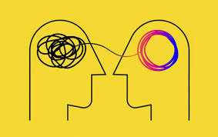
Exercițiu de trei minute
În perechi, împreună cu vecinul vostru, conveniți: "Ce este comunicarea?"

Slide 3
Comunicare
Comunicarea este procesul prin care oamenii folosesc mesajele pentru a genera semnificații în cadrul și între contexte, culturi, canale și medii.
Comunicarea interpersonală este o formă dinamică de comunicare între două (sau mai multe) persoane în care mesajele schimbate influențează în mod semnificativ gândurile, emoțiile, comportamentele și relațiile acestora.
Notes:
Caracteristici ale comunicării interpersonale:
Comunicarea de la un individ la altul.
În primul rând o interacțiune între două persoane
Comunicarea care este adesea față în față.
Atât forma, cât și conținutul comunicării reflectă caracteristicile personale ale indivizilor, precum și rolurile și relațiile lor sociale.
Comunicarea este mai mult decât cuvintele tale.
Întotdeauna două moduri.
"Dinamic înseamnă că comunicarea interpersonală este în continuă mișcare și se schimbă în timp". (McCornack, 2010, p. 14)
"Comunicarea ca dans. Se folosește analogia unui dans în care partenerii trebuie să își coordoneze mișcările și să ajungă la o înțelegere reciprocă a direcției în care se îndreaptă. Există reguli și abilități, dar există și flexibilitate - dansatorii își pot injecta propriul stil în mișcări". (Hartley, 2002, p. 18)

Slide 4
Impactul comunicării interpersonale
"Prin comunicarea interpersonală cu ceilalți, vă puteți schimba propriile sentimente și gânduri atât despre dumneavoastră, cât și despre ceilalți; puteți modifica opiniile celorlalți despre dumneavoastră; puteți provoca suferință sau fericire; puteți incita la îmbrățișări sau ostilitate și puteți crea, menține sau dizolva relații. Această putere face ca alegerile dvs. de comunicare interpersonală să aibă o importanță critică."
Notes:
Comunicarea interpersonală modelează practic fiecare aspect al experienței umane, de la relațiile personale la succesul profesional. Prin schimburi verbale și non-verbale, oamenii creează legături, împărtășesc idei, rezolvă conflicte și construiesc încredere. O comunicare eficientă poate crește stima de sine, reduce stresul și promova relații mai puternice, în timp ce o comunicare deficitară duce adesea la neînțelegeri, relații deteriorate și oportunități ratate. La locul de muncă, aptitudinile puternice de comunicare interpersonală pot determina eficiența conducerii, coeziunea echipei și productivitatea generală, făcând din aceasta un factor crucial atât pentru dezvoltarea personală, cât și profesională.

Slide 5
Comunicarea poate fi influențată de...
Limbă
Cultură
Dinamica puterii - gen, vârstă, statut social etc.
Dizabilități și accesibilitate
Factori de mediu
Factori personali
Considerații tehnologice
Notes:
Permiteți-mi să ofer o prezentare structurată a factorilor cheie care influențează comunicarea:
1. Factori lingvistici:
- Abilități lingvistice native vs. non-native
- Niveluri de vocabular și fluență
- Dialecte și variații regionale
- Limbaj tehnic sau specializat
- Provocări legate de traducere
2. Elemente culturale:
- Norme de comunicare nonverbală (gesturi, contact vizual)
- Stiluri de comunicare (directă vs. indirectă)
- Valori culturale și tabuuri
- Considerații religioase
- Etichetă și protocoale sociale
3. Dinamica puterii:
- Relații ierarhice (șef-angajat)
- Diferențe de statut social
- Dinamica de gen
- Diferențe de vârstă
- Disparități economice
- Antecedente educaționale
4. Dizabilități și accesibilitate:
- Deficiențe de vorbire
- Deficiențe de auz
- Deficiențe de vedere
- Diferențe cognitive
- Nevoi de acces fizic
- Diferențe de procesare
5. Factori de mediu:
- Cadrul fizic
- Niveluri de zgomot
- Constrângeri de timp
- Tehnologie disponibilă
- Considerații privind confidențialitatea
6. Factori personali:
- Starea emoțională
- Experiențe anterioare
- Prejudecăți personale
- Nivelurile de stres
- Condiții de sănătate
7. Considerații tehnologice:
- Accesul la instrumentele de comunicare
- Alfabetizare digitală
- Conectivitate la internet
- Cunoașterea platformei
- Bariere tehnice

Slide 6
Capcane în comunicare la faza inițială de cunoaștere
Care sunt unele greșeli comune de comunicare pe care le-ați observat în practica asistenței sociale?
Notes:
MODIFICĂRI - EDITATE PENTRU CLARIFICARE

Slide 7
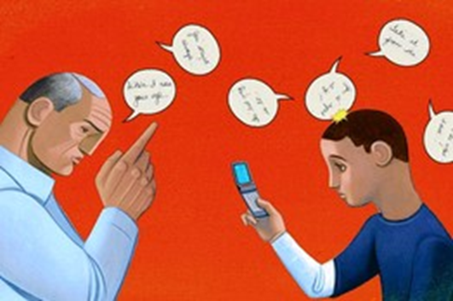
Capcane comune ale comunicării
Oferirea de sfaturi
Expresii depreciative (de judecată)
Întreruperea
Oferirea de asigurări false
Punerea prea multor întrebări
Copleșirea beneficiarului cu prea multe informații
Rezolvarea prematură a problemei
Confruntare prematură
Utilizarea nepotrivită a umorului
Dezvăluirea nepotrivită a propriei persoane
Notes:
(Cummins, Sevel, & Pedrick, 2005)

Slide 8
Oferirea de sfaturi
Consiliere, sugestii sau furnizarea de soluții gata făcute date prematur sau împotriva voinței beneficiarului.
De obicei începe cu "Fă asta sau aia... Cred că ar trebui... De ce nu... Sfatul meu este... Dacă aș fi în locul tău, aș... Nu cred că ar trebui să..."
Beneficiarii sunt adesea în căutare de sfaturi (Ce credeți că ar trebui să fac?). Este ușor să dai sfaturi.

Slide 9
Oferirea de sfaturi
Asistentul social ar trebui să evite să spună beneficiarului cum să rezolve problema și ar trebui să se concentreze pe autodeterminarea beneficiarului. Acest lucru îi va ajuta pe beneficiari să descopere opțiuni pentru rezolvarea propriei probleme.
Oferirea de soluții beneficiarilor îi poate face pe aceștia să devină defensivi. Beneficiarii pot simți că asistentul social nu le înțelege pe deplin problema.

Slide 10
Oferirea de sfaturi
Exemplu:
O tânără LGBT beneficiară se teme că părinții ei vor afla că este de altă orientare sexuală și cere sfatul asistentului social.
Răspuns neproductiv: Cred că ar trebui să le spui părinților tăi că ești de altă orientare sexuală. Ei vor afla oricum.
Un răspuns mai bun: Care sunt îngrijorările tale legate de faptul că părinții tăi ar afla că ești de altă orientare sexuală?
Notes:
MODIFICĂRI - EDITATE PENTRU CLARITATE

Slide 11
Exprimări (afirmații) care judecă
Afirmații care presupun că ceva este în neregulă cu beneficiarul sau că acesta a spus sau a făcut ceva greșit. Uneori, chiar și dezacordul poate fi interpretat de către beneficiar ca o critică.
"Deci, preferi să te distrezi decât să-ți îndeplinești responsabilitățile de acasă."
încalcă codul de etică al asistenței sociale de a asculta cu atitudine profesionistă de acceptare și de a nu judeca
Poate face beneficiarul să se simtă vulnerabil sau inferior și, în consecință, defensiv.

Slide 12
Declarații care judecă
Exemplu:
Răspuns judecător (critic): Nu sunt sigur că înțelegeți întreaga problemă aici. Nu vei rezolva nimic lăsându-ți copiii și plecând. Oricum, ce fel de părinte ești?
Răspuns care nu judecă: Se întâmplă multe lucruri pentru dvs. în acest moment. Îmi fac griji pentru tine și pentru copiii tăi. Vă rog, nu faceți nimic până când nu avem ocazia să rezolvăm problema.

Slide 13
Întreruperea beneficiarilor
Întreruperea frecventă cu un comentariu sau o întrebare.
Prea multe întreruperi pot face beneficiarul să simtă că asistentul social nu îl ascultă sau că nu îi pasă de problemele beneficiarului.
Asistentul social trebuie să acorde beneficiarului timp și spațiu pentru a gândi. Prin schimbarea subiectului, asistentul social preia controlul asupra ședinței.
Schimbarea bruscă a subiectului și trecerea de la un subiect la altul pot fi, de asemenea, derutant și frustrant.

Slide 14
Oferirea de asigurări false
Asigurarea poate perturba dezvoltarea comunicării, în special atunci când beneficiarul își percepe problema în mod realist.
Este imperativ să fiți realist și onest.
Atunci când un asistent social oferă asigurări false, problema beneficiarului este minimizată.
Oferirea unei asigurări false poate trece cu vederea neputința, lipsa de speranță și disperarea beneficiarului.
Acest lucru poate ajuta asistentul social să se simtă mai bine, dar nu și pe beneficiar.
Beneficiarii pot detecta lipsa de sinceritate.

Slide 15
Oferirea de asigurări false
Exemplu:
Răspuns neproductiv: Sunt sigur că vei fi bine. Dr. X vă va vindeca.
Un răspuns mai bun: Este greu de știut ce ne rezervă viitorul. Dar Dr. X este foarte capabil și știe multe despre acest tip de boală.

Slide 16
Copleșirea beneficiarului cu prea multe informații
Este dificil pentru beneficiar să identifice ce parte a informației este importantă.
Este dificil pentru beneficiar să proceseze mai multe informații; beneficiarul poate deveni confuz cu privire la toate opțiunile.
Asistenții sociali trebuie să ofere informații în părți și în funcție de priorități (ce este cel mai important pentru beneficiar?).

Slide 17
Rezolvarea prematură a problemei
Oferirea de sugestii sau propunerea de soluții prea devreme în proces (pe baza unei înțelegeri incomplete sau inexacte a persoanei-problemă-situație).
Asistentul social nu trebuie să rezolve problema în locul beneficiarului, ci să îl ajute pe beneficiar să înțeleagă problema și să găsească propria soluție.
Identificarea prematură a problemei poate trece cu vederea problema-cheie subiacentă care poate să nu fie evidentă; rezolvarea prematură a problemei poate determina asistentul social să piardă elemente esențiale de informații.

Slide 18
Confruntare prematură
Confruntarea sau provocarea unei persoane înainte de a stabili o relație solidă și o bază de înțelegere corectă.
Confruntarea ar trebui utilizată numai atunci când se stabilește o relație bună cu beneficiarul.
Confruntarea beneficiarului prea devreme îl poate face să se simtă atacat și să devină defensiv și vulnerabil.

Slide 19
Confruntare prematură
Exemplu:
Răspuns neproductiv: Ai idee cât de greu va fi să găsești o grădiniță pentru un copil cu nevoi speciale? Nu puteți avea grijă de el; aveți nevoie de ajutor acum.
Un răspuns mai bun: Plasarea copilului la grădiniță este o decizie foarte greu de luat. Și încercarea de a avea grijă de el singură poate fi epuizantă.
Notes:
MODIFICĂRI - EDITATE PENTRU CLARITATE

Slide 20
Utilizarea nepotrivită a umorului
Chiar dacă, în multe situații, umorul poate avea un efect terapeutic, acesta poate fi dăunător atunci când este folosit necorespunzător.
Asistenții sociali nu ar trebui să folosească niciodată sarcasmul
Beneficiarul trebuie să știe că asistentul social ia în serios problemele sale
Râsul nervos poate fi interpretat greșit ca râzând de beneficiar
Notes:
MODIFICĂRI - EDITATE PENTRU CLARITATE

Slide 21
Dezvăluirea nepotrivită a propriei persoane
dezvăluirea prematură a sentimentelor, opiniilor sau experiențelor de viață personale
Prin împărtășirea prea multor informații personale, beneficiarul poate presupune că asistentul social este mai degrabă un prieten decât un profesionist
Furnizarea cu atenție a informațiilor personale generale poate fi benefică pentru client în unele cazuri. Cu toate acestea, furnizarea prea multor informații personale poate face clientul să se simtă inconfortabil.

Slide 22
Cele 12 blocaje ale lui Thomas Gordon
A ordona, a dirija, a comanda
Avertisment, admonestare
Moralizarea, predicarea
Înjurături, etichetări
Judecarea, blamarea
Dezacord, contradicție, predare
A fi de acord, a sprijini, a lăuda
(Gordon, & Edwards, 1997, p. 75).

Slide 23
Cele 12 blocaje ale lui Thomas Gordon
8. Analizarea, interpretarea
9. A liniști, a susține
10. Ignorare, deturnarea, retragerea, întreruperea
11. Interogare, sondare
12. Consiliere, oferirea de soluții
(Gordon, & Edwards, 1997, p. 75).

Slide 24
Exemplu de "blocaje în calea ascultării"
Urmăriți videoclipul și identificați cât mai multe capcane de comunicare:
https://www.youtube.com/watch?v=zOqs44UDzFY
(Interviul motivațional pentru schimbare, 2015)

Slide 25
Comunicarea non-verbală
Limbajul corpului
Expresii faciale
Contact vizual
Spațiu personal
Para limbaj, de exemplu, ton, înălțime, volum
Factorii sociali și culturali pot influența comunicarea non-verbală a femeilor.
Pentru persoanele cu dizabilități, comunicarea nonverbală poate fi afectată de dificultăți de funcționare și de bariere sociale
Notes:
Comunicarea nonverbală cuprinde toate mesajele transmise fără cuvinte, inclusiv limbajul corpului, expresiile faciale, gesturile, contactul vizual, postura, atingerea, spațiul personal și caracteristicile paralingvistice precum tonul vocii, ritmul și volumul. Această formă de comunicare apare adesea în mod inconștient și poate consolida sau contrazice mesajele verbale, ceea ce o face un element crucial în înțelegerea interacțiunii umane. Cercetările sugerează că indiciile non-verbale pot reprezenta o parte semnificativă din interpretarea mesajelor, în special în transmiterea emoțiilor, atitudinilor și stabilirea relațiilor. În mediile profesionale, cum ar fi asistența socială, a fi atent la semnalele nonverbale conștiente și inconștiente ajută la construirea încrederii, la demonstrarea empatiei și la o mai bună înțelegere a nevoilor sau preocupărilor neexprimate ale clienților.
Iată cinci aspecte cheie ale comunicării non-verbale:
* Limbajul corpului - postura, gesturile, mișcarea și modul în care ne poziționăm fizic transmit mesaje celorlalți fără cuvinte. De exemplu, brațele încrucișate pot semnala defensivă sau disconfort
* Expresii faciale - fețele noastre transmit emoții și reacții prin zâmbete, încruntări, sprâncene ridicate și alte expresii care sunt adesea înțelese în toate culturile
* Contactul vizual - modul în care ne folosim ochii, inclusiv durata contactului vizual, direcția privirii și dilatarea pupilei, transmite semnale sociale puternice privind atenția, interesul și starea emoțională
* Proxemica (spațiul personal) - cât de aproape sau departe ne poziționăm de ceilalți comunică dinamica relațiilor, nivelurile de confort și normele culturale privind distanța interpersonală adecvată
* Paralimbajul - elemente vocale dincolo de cuvinte, cum ar fi tonul, înălțimea, volumul, viteza și tăcerea transmit semnificația prin modul în care spunem lucrurile, mai degrabă decât prin ceea ce spunem - sunetul tsk când nu suntem de acord cu cineva, rotirea ochilor

Slide 26
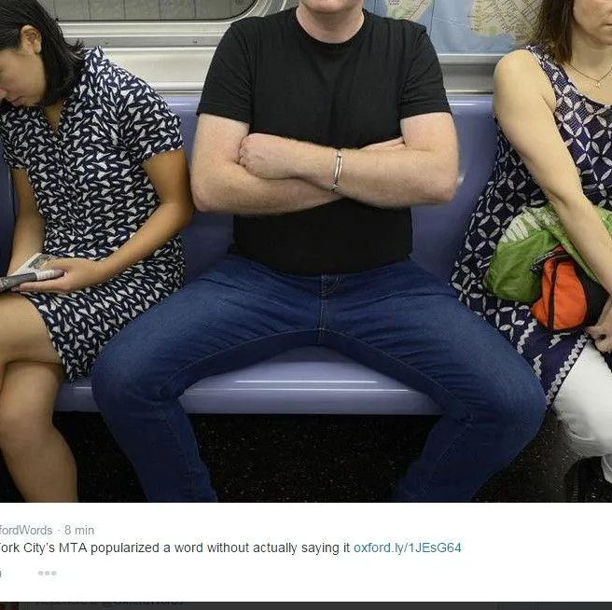
Comunicarea non-verbală a femeilor poate fi influențată de factori sociali și culturali
Limbajul corpului
Atingere și spațiu
Așteptări sociale
Context profesional
Notes:
Iată exemple specifice ale modului în care factorii societali și culturali pot influența comunicarea non-verbală a femeilor:
Limbajul corpului:
- Se așteaptă adesea să ocupe mai puțin spațiu fizic (încrucișarea picioarelor, ținerea brațelor aproape)
- Poate adopta inconștient poziții de supunere în contexte profesionale
- Socializat să zâmbească mai frecvent pentru a părea abordabil sau prietenos
- Poate înclina mai mult capul în timpul conversațiilor pentru a-și arăta implicarea
- Se așteaptă adesea să mențină un contact vizual mai consistent pentru a-și arăta atenția
Atingere și spațiu:
- În general, este mai acceptabil din punct de vedere social să îi atingi pe alții în timpul sprijinului emoțional
- Poate experimenta o invazie nedorită a spațiului personal mai frecvent
- Adesea condiționați să se simtă mai confortabil cu apropierea fizică în conversație
- Poate folosi atingerea mai frecvent pentru a-și exprima empatia sau sprijinul
- Așteptările culturale cu privire la distanța fizică adecvată pot varia
Așteptări sociale:
- Presiunea de a folosi gesturi ale mâinii mai blânde, mai disculpate
- Se așteaptă să manifeste mai multă expresivitate emoțională prin intermediul expresiilor faciale
- Poate modifica postura pentru a părea mai puțin amenințător sau mai abordabil
- Se așteaptă adesea să dea din cap și să răspundă la expresiile faciale pentru a arăta că ascultă activ
- Poate simți presiunea de a suprima expresiile faciale negative pentru a părea "plăcut".
Context profesional:
- Se poate confrunta cu un control pentru că a părut "prea asertiv" în limbajul corpului
- să se descurce adesea cu așteptările complexe privind aspectul și prezentarea profesională
- Poate simți presiunea de a modera gesturile mâinilor pentru a fi luat în serios
- Uneori se așteaptă să ofere mai multe indicii non-verbale de acord sau înțelegere
- Pot avea parte de interpretări diferite ale acelorași comportamente nonverbale în comparație cu colegii bărbați

Slide 27
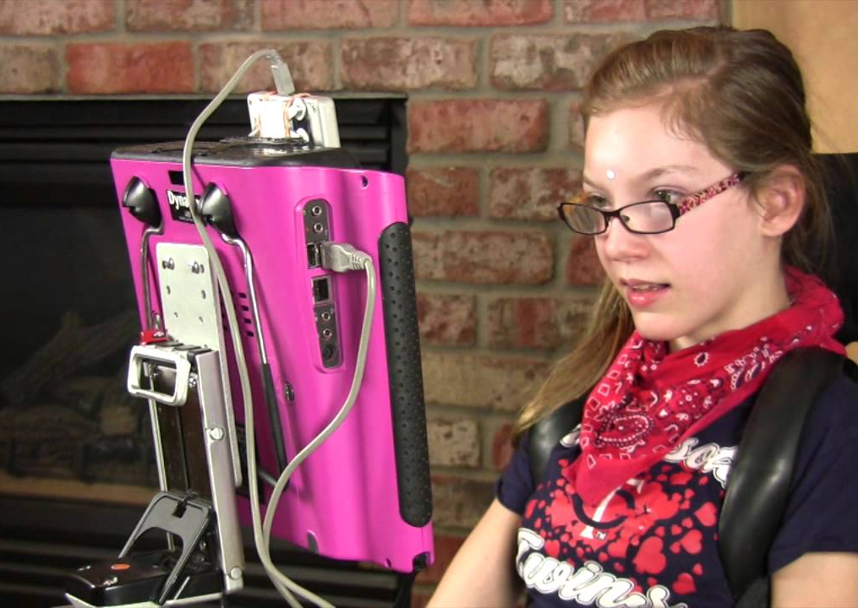
Persoanele cu dizabilități pot avea nevoie de sprijin suplimentar pentru comunicarea non-verbală
Persoanele care au dificultăți de vedere pot pierde indicii vizuali
Persoanele care au dificultăți de auz pot folosi limbajul semnelor
Persoanele cu dificultăți de mobilitate pot avea un control limitat asupra expresiilor faciale
Persoanele cu dificultăți de funcționare cognitivă pot avea dificultăți în citirea semnalelor sociale
Persoanele cu dificultăți de vorbire pot utiliza dispozitive alternative de comunicare
Notes:
Permiteți-mi să explic cum dizabilitatea poate afecta comunicarea non-verbală în diferite moduri.
Diferitele dizabilități pot afecta comunicarea non-verbală în mai multe moduri esențiale:
1. Dizabilități vizuale:
- Poate rata indiciile vizuale precum expresiile faciale, gesturile sau limbajul corpului
- Nu poate vedea mișcări ale capului, zâmbete sau alte gesturi afirmative
- Se poate baza mai mult pe tonul vocii și pe descrieri verbale
- Ar putea utiliza mai frecvent metode de comunicare bazate pe atingere
2. Dizabilități auditive:
- dependență mai mare de indicii vizuale și de limbajul corpului
- Poate folosi limbajul semnelor, care are propriile sale componente non-verbale complexe
- Adesea, sunt mai atenți la expresiile faciale subtile și la mișcările gurii
- Poate fi necesar să mențină contactul vizual pentru perioade mai lungi pentru a facilita comunicarea
3. Dizabilități fizice/motorii:
- Ar putea avea un control limitat asupra expresiilor faciale sau a gesturilor
- Ar putea avea dificultăți în menținerea contactului vizual tradițional
- Poate utiliza metode alternative, cum ar fi dispozitive de vizualizare a ochilor sau panouri de comunicare
- Limitările de mobilitate ar putea afecta semnalele tipice ale limbajului corporal
4. Dizabilități cognitive/de dezvoltare:
- Ar putea interpreta diferit semnalele non-verbale
- Ar putea avea dificultăți în a citi semnalele sociale sau expresiile faciale
- Poate folosi diferite semnale non-verbale pentru a se exprima
- Sincronizarea răspunsurilor non-verbale poate fi întârziată sau diferită
5. Deficiențe de vorbire:
- Se bazează adesea mai mult pe metode non-verbale
- Poate dezvolta gesturi sau semnale personalizate
- ar putea utiliza dispozitive de comunicare augmentativă și alternativă (AAC)
- Ar fi putut pune un accent mai puternic pe expresiile faciale și pe limbajul corpului
6. Autism:
- Pot procesa diferit semnalele non-verbale
- Ar putea folosi diferite modele de contact vizual
- Ar putea avea modalități unice de exprimare non-verbală a emoțiilor
- Poate prefera comunicarea directă în detrimentul indiciilor subtile non-verbale
7. Condiții de sănătate mintală:
- Anxietatea ar putea afecta capacitatea de a menține contactul vizual
- Depresia ar putea afecta expresiile faciale și limbajul corpului
- Unele condiții pot afecta capacitatea de a citi indicii sociale
- Efectele secundare ale medicamentelor ar putea afecta expresia non-verbală
Acest lucru afectează comunicarea în mai multe moduri importante:
1. Cerințe de adaptare:
- Necesitatea unor strategii de comunicare flexibile
- Importanța învățării preferințelor individuale
- Dezvoltarea de semnale non-verbale alternative
- Utilizarea tehnologiilor asistive
2. Considerații de mediu:
- Necesitățile de iluminat pentru comunicarea vizuală
- Spațiul necesar pentru semnare sau gesticulare
- Poziționarea pentru o comunicare optimă
- Reducerea elementelor care distrag atenția
3. Implicații sociale:
- Potențiale neînțelegeri în situații sociale
- Necesitatea unei sensibilizări și a unei educații sporite
- Importanța răbdării în comunicare
- Valoarea întrebării cu privire la metodele de comunicare preferate

Slide 28
Adevărat sau fals
Afirmația 1: Toată comunicarea este verbală, deoarece implică limbajul.
Răspuns: Fals. Este un mit. O mare parte din comunicare este non-verbală.
Afirmația 2: Puteți citi o persoană ca pe o carte din comportamentul său non-verbal.
Răspuns: Fals. Unii oameni cred că pot, dar tot se pot înșela.
Afirmația 3: Dacă cineva nu vă privește în ochi atunci când vorbește, nu spune adevărul.
Răspuns: Fals. Faptul de a nu privi pe cineva în ochi poate avea diferite semnificații și motive și este adesea determinat cultural.
Notes:
În multe culturi asiatice, în special în Japonia, contactul vizual direct poate fi considerat o lipsă de respect sau o confruntare, în special atunci când se interacționează cu figuri de autoritate sau bătrâni. În cultura japoneză:
- Contactul vizual prelungit este adesea considerat agresiv sau lipsit de respect
- Oamenii își îndreaptă de obicei privirea spre zona gâtului sau a pieptului atunci când vorbesc
- Privirea în jos în timp ce vorbește cineva cu un statut superior este un semn de respect
- Contactul vizual scurt este acceptabil, dar menținerea privirii nu este
- Elevii se uită în mod tradițional la gâtul sau pieptul profesorului atunci când li se adresează
- În timpul întâlnirilor de afaceri, contactul vizual excesiv poate stânjeni colegii japonezi
Raționamentul cultural din spatele acestui lucru include:
- Aceasta reflectă natura ierarhică a societății japoneze
- Arată umilință și recunoașterea adecvată a statutului social
- Manifestă considerație pentru confortul celorlalți
- Alinierea cu valorile culturale ale comunicării indirecte
- Se referă la conceptul de "a salva aparențele" și de a evita confruntarea

Slide 29
Scopul comunicării non-verbale
Înlocuiește comunicarea verbală în situații în care este imposibil sau inadecvat să vorbești.
Completați comunicarea verbală.
Modificați cuvântul vorbit.
Contrazice, intenționat sau neintenționat, ceea ce se spune.
Susține conversația ajutând la marcarea schimburilor de cuvinte.
Exprimă emoții și atitudini interpersonale.
Negocierea relațiilor în ceea ce privește, de exemplu, dominanța, controlul și simpatia.
Transmiterea unei identități personale și sociale prin aspectul fizic.

Slide 30
De ce asistenții sociali trebuie să acorde atenție comunicării non-verbale?
Evaluare și siguranță
Construirea încrederii și a raportului
Competența culturală
Evaluarea clinică
Lucrul cu copiii și familia
Susținerea beneficiarilor
Practica profesională
Intervenția în situații de criză
Notes:
Asistenții sociali trebuie să acorde o atenție deosebită comunicării nonverbale, deoarece aceasta oferă informații esențiale cu privire la bunăstarea și situația beneficiarilor lor. Prin observarea limbajului corpului, a expresiilor faciale și a comportamentelor fizice, asistenții sociali pot detecta semne de abuz, suferință sau criză pe care clienții nu le pot sau nu doresc să le exprime verbal. Această abilitate este esențială pentru construirea încrederii și a relațiilor, deoarece asistenții sociali demonstrează ascultare activă și empatie prin propriile semnale non-verbale, citind în același timp nivelul de confort al beneficiarilor lor. Competența culturală în comunicarea non-verbală este deosebit de importantă, deoarece diferite culturi au norme diferite privind contactul vizual, spațiul personal și exprimarea emoțională. În cadrul evaluării clinice, indiciile non-verbale îi ajută pe asistenții sociali să observe simptomele afecțiunilor mintale, să monitorizeze reacțiile emoționale și să evalueze angajamentul față de servicii. Atunci când lucrează cu copii și familii, aceste observații devin cruciale pentru înțelegerea interacțiunilor părinte-copil, a problemelor de atașament și a problemelor de dezvoltare. Conștientizarea non-verbală consolidează, de asemenea, apărarea beneficiarilor, ajutându-i pe asistenții sociali să identifice situațiile în care clienții se simt inconfortabil, dar nu sunt capabili să exprime acest lucru, să recunoască barierele în calea accesului la servicii și să înțeleagă impactul mediului asupra comportamentului. În practica profesională, această conștientizare ajută la menținerea unor limite adecvate, la demonstrarea umilinței culturale și la gestionarea eficientă a dinamicii puterii. În timpul intervențiilor de criză, capacitatea de a citi semnalele non-verbale devine esențială pentru identificarea situațiilor care escaladează, pentru recunoașterea semnelor de violență potențială sau a ideii de suicid și pentru evaluarea nevoilor imediate de siguranță. În cele din urmă, abilitatea de a citi și de a răspunde la comunicarea non-verbală este fundamentală pentru practica eficientă a asistenței sociale și pentru sprijinirea beneficiarilor .
Asistenții sociali trebuie să acorde o atenție deosebită comunicării non-verbale din mai multe motive esențiale:
1. Evaluare și siguranță:
- Detectarea semnelor de abuz sau de suferință pe care clienții nu le pot exprima verbal
- Identificarea potențialelor situații de criză prin limbajul corpului
- Recunoașterea semnelor de consum de substanțe sau a problemelor medicale
- Observarea dinamicii familiale și a relațiilor de putere
- Observarea neconcordanțelor dintre indiciile verbale și non-verbale
2. Construirea încrederii și a raportului:
- Demonstrarea unei ascultări active prin contact vizual și postură adecvate
- Manifestarea empatiei prin expresii faciale și limbajul corpului
- Adaptarea stilului de comunicare la nivelul de confort al clientului
- Crearea unui mediu sigur și primitor
- Citirea confortului sau disconfortului clientului cu privire la subiecte
3. Competența culturală:
- Înțelegerea diferențelor culturale în comunicarea non-verbală
- Respectarea normelor culturale privind contactul vizual și spațiul personal
- Recunoașterea expresiilor culturale ale emoțiilor
- Adaptarea adecvată a propriului comportament non-verbal
- conștientizarea gesturilor sau tabuurilor specifice culturii
4. Evaluarea clinică:
- Observarea simptomelor afecțiunilor psihice
- Monitorizarea reacțiilor emoționale la subiecte
- Evaluarea nivelului de implicare în servicii
- Identificarea potențialelor probleme de dezvoltare
- Evaluarea răspunsului la intervenții
5. Lucrul cu copilul și familia:
- Citirea interacțiunilor părinte-copil
- Observarea semnelor de probleme de atașament
- Observarea markerilor de dezvoltare
- Identificarea tiparelor comportamentale
- Înțelegerea dinamicii fraților
6. Apărarea clienților:
- Recunoașterea situației în care clienții se simt inconfortabil, dar nu o pot exprima
- Identificarea barierelor în calea accesului la servicii
- Înțelegerea impactului mediului asupra comportamentului
- Constatarea nevoilor de accesibilitate fizică
- Observarea dinamicii instituționale
7. Practica profesională:
- Menținerea unor limite profesionale adecvate
- Demonstrarea umilinței culturale
- Modelarea unei comunicări sănătoase
- Crearea de medii terapeutice
- Gestionarea dinamicii puterii
8. Intervenția în situații de criză:
- Identificarea situațiilor de escaladare
- Citirea indicatorilor de violență potențială
- Recunoașterea semnelor de ideație suicidară
- Evaluarea nevoilor imediate de siguranță
- Monitorizarea reglării emoționale
Doriți să dezvolt oricare dintre aceste domenii sau să ofer exemple specifice despre modul în care asistenții sociali utilizează observarea non-verbală în practica lor?

Slide 31
Experimentul Tronick's still face/Chipul nemișcat al lui Tronick
https://www.youtube.com/watch?v=f1Jw0-LExyc
Notes:
Experimentul lui Tronick cu fața nemișcată demonstrează câteva idei cheie despre comunicarea non-verbală dintre sugari și îngrijitori.
Experimentul evidențiază cât de fundamentală este comunicarea non-verbală pentru interacțiunea socială umană și reglarea emoțională, începând din copilărie.
1. Bebelușii participă activ la interacțiunile sociale de la vârste fragede prin expresii faciale, gesturi și vocalize
2. Atunci când părinții nu mai răspund cu expresii faciale normale și mențin o "față nemișcată", bebelușii:
- Inițial, încercați mai mult să implicați părintele
- Prezintă semne de suferință și retragere
- Poate deveni supărat sau începe să plângă
- Întoarceți-vă sau relaxați-vă
3. Acest lucru arată că:
- Bebelușii se așteaptă la interacțiune socială reciprocă
- Acordarea emoțională non-verbală este crucială pentru o dezvoltare sănătoasă
- Întreruperea comunicării non-verbale normale provoacă un stres măsurabil
- Bebelușii sunt foarte sensibili la expresiile faciale și la răspunsurile emoționale

Slide 32
Abilități de comunicare non-verbală
Contact vizual
Vocea, intensitatea sonoră, înălțimea tonului
Expresia facială
Sunete de susținere
Mișcarea capului
Abilități de comunicare non-verbală
Distanță, locuri
Postura
Aspect
Gestul
Notes:
TIPURI DE COMUNICARE NON-VERBALĂ
Kinesics: limbajul corpului (posturile corpului, gesturile, mișcarea capului, expresiile faciale și contactul vizual).
Vocală: caracteristici vocale (intensitate, înălțime, ritm de vorbire, ton, pauze și tăcere).
Haptica: durata, plasarea și puterea atingerii.
Proxemică: utilizarea distanței fizice.
Cronemică: organizarea și utilizarea timpului.
Aspectul fizic: aspectul părului, îmbrăcămintea, tipul de corp și alte caracteristici fizice.
Artefacte: bunuri personale expuse celorlalți.
Mediu: structura mediului fizic.

Slide 33
Contact vizual
Priviți beneficiarul în timp ce vă vorbește sau în timp ce vorbiți cu el - aceasta arată că sunteți interesat și deschis.
Mențineți contactul vizual prin priviri spontane care exprimă interes și dorința de a asculta și de a răspunde.
Contactul vizual prea intens (privirea fixă) poate fi intimidant. Prin urmare, privirea în altă parte pentru perioade scurte poate fi mai confortabilă.
Priviți beneficiarul în totalitate, nu doar fața sau ochii. Acest lucru oferă beneficiarului un sentiment de interes, fără o intensitate inconfortabilă.
Rețineți că, în unele culturi, menținerea contactului vizual poate fi ofensatoare.
Notes:
Acest lucru arată că asistentul social ascultă cu atenție beneficiar și este interesat de ceea ce acesta îi spune.
Contactul vizual reciproc contribuie la un grad ridicat de implicare a ambelor persoane.
Un contact vizual slab din partea asistentului social arată dezinteres față de beneficiar.
Capacitatea beneficiarului de a menține contactul vizual semnalează capacitatea sa de a vorbi.
Un contact vizual slab din partea beneficiarului poate indica disconfort, rușine etc.
Contactul vizual direct și prea îndelungat (privirea fixă a cuiva) poate face beneficiarul să se simtă inconfortabil și poate transforma interacțiunea într-o confruntare.

Slide 34
Expresia facială
Expresiile faciale transmit diverse mesaje și emoții.
Un asistent social răspunde emoțiilor beneficiarului - acționând ca o "oglindă" care reflectă sentimentele acestuia.
Beneficiarii își pot ascunde adevăratele sentimente în spatele unei "măști".
Poate exista o discrepanță între semnalele verbale și cele non-verbale.
Asistenții sociali trebuie să fie capabili să facă distincția între semnalele verbale și cele non-verbale.
1. Fericire / bucurie
2. Tristețea
3. Frica
4. Furie
5. Surpriză
6. Dezgust
Notes:
Expresiile faciale transmit diverse mesaje și emoții.
Un asistent social răspunde emoțiilor beneficiarului- acționând ca o "oglindă" care reflectă sentimentele acestuia.
Beneficiarii își pot ascunde adevăratele sentimente în spatele unei "măști". Exemple de "mască" includ râsul nervos și zâmbetul. "Măștile" au un impact distructiv asupra relației cu beneficiarul.
Discrepanța dintre semnalele verbale și non-verbale: uneori, expresia facială nu corespunde cu ceea ce spune beneficiarul.
Asistenții sociali trebuie să fie capabili să facă distincția între semnalele verbale și cele nonverbale. În astfel de cazuri, asistentul social "reflectă" sentimentele beneficiarului (de exemplu, ca răspuns la povestea beneficiarului despre cât de distractiv a fost să se întâlnească cu un vechi prieten, asistentul social poate spune: "Dar acum pari trist").
Cele șase emoții de bază identificate în mod obișnuit în cadrul asistenței sociale și al sănătății mintale sunt:
1. Fericire / bucurie
2. Tristețea
3. Frica
4. Furie
5. Surpriză
6. Dezgust
Aceste emoții sunt considerate universale în toate culturile și pot fi recunoscute prin expresii faciale, limbajul corpului și indicii vocale.

Slide 35
Notes:
Furie

Slide 36
Notes:
Dezgustat

Slide 37
Notes:
Fericit

Slide 38
Notes:
Trist

Slide 39
Notes:
Frica

Slide 40
Notes:
Surprins

Slide 41
Mișcarea capului
Mișcările capului pot indica acordul sau dezacordul.
O înclinare a capului invită beneficiarul să continue conversația.
Înclinarea capului într-o parte poate transmite interesul unui ascultător pentru vorbitor.
Mișcările capului pot încuraja un beneficiar să continue să vorbească.
Mișcările capului transmit că asistentul social ascultă și încurajează beneficiarul să continue povestea.
De la stânga la dreapta, mișcările rapide ale capului indică dezacordul, în timp ce mișcările de sus în jos pot semnala "te ascult" sau "sunt de acord cu tine".
Mișcările capului sunt determinate cultural.
Notes:
Mișcările capului servesc drept indicii non-verbale puternice în comunicarea dintre culturi. Datul din cap semnalează de obicei acordul sau înțelegerea, în timp ce scuturarea capului indică dezacordul sau respingerea. Înclinarea capului poate arăta interes sau confuzie, iar o ușoară aplecare în față demonstrează adesea angajament. Aceste mișcări sunt adesea inconștiente, dar au un impact semnificativ asupra modului în care mesajele sunt interpretate și relațiile sunt construite.

Slide 42
Postura
Comunică gradul de intensitate al emoțiilor și/sau statutul și puterea (relaxat sau încordat).
A te apleca spre cineva sau a te îndepărta de cineva exprimă gradul tău de interes, atenție sau implicare.
Întoarcerea cu spatele transmite o lipsă de interes sau semnalează sfârșitul conversației.
Așezați-vă cu corpul în fața celeilalte persoane, dar nu direct vizavi de ea, deoarece acest lucru poate fi perceput ca o confruntare.
Mâinile sunt așezate fie în poală, fie încleștate lejer. Le folosiți ocazional pentru a indica ceea ce se comunică verbal.
Deschiderea umerilor și a cutiei toracice arată că sunteți deschis la comunicare și interes.
Sunteți receptiv la nivelul feței (zâmbiți spontan, dați din cap în semn de acord/înțelegere sau vă încruntați când nu înțelegeți).
Un corp drept, dar nu rigid, înclinat ocazional spre client.

Slide 43
Gesturi
Brațele și picioarele încrucișate comunică o poziție închisă.
A arăta cu degetul spre o altă persoană poate comunica acuzații.
Mâinile ținute la spate în timp ce vorbiți pot transmite anxietate sau reticență, în timp ce gesturile expresive ale mâinilor transmit încredere, entuziasm și convingere.
Gesturile trebuie să fie folosite doar pentru a sublinia ceva spus.
Zona confortabilă pentru gesturi - apare sub bărbie până la talie.
Gesturile nu sunt universale; semnificațiile lor diferă de la cultură la cultură.

Slide 44
Comunicarea congruentă și incongruentă
Congruență: O persoană care spune: "Sunt entuziasmată de acest proiect!" în timp ce zâmbește larg, folosește gesturi animate și vorbește cu entuziasm.
Incongruență: O persoană care spune "Sunt bine" în timp ce evită contactul vizual, își încrucișează brațele defensiv și vorbește cu o voce stinsă sau tremurândă care sugerează că este supărată.
Notes:
Congruența și incongruența sunt situațiile în care informațiile verbale și non-verbale se completează sau se contrazic reciproc.
Scurt exercițiu demonstrativ:
Rugați-i pe toți să se ridice în picioare, să se îndrepte, să-și ridice fața spre tavan, să-și depărteze brațele și să spună: "Sunt nefericit". Apoi schimbați poziția pe care o vor adopta. Rugați-i să coboare capul, să-și strângă umerii și brațele, să se încrunte și să spună: "Sunt fericit". Discutați despre sentimentele care au declanșat ambele poziții corporale (folosind opțiunea "ridică mâna" sau tastând gândurile lor în caseta de chat). De obicei, acest exercițiu demonstrează sentimentul de incongruență dintre sentimentele unei persoane, exprimate prin limbajul corpului, și cuvintele sale.
Subliniați cât de important este ca un asistent social să fie capabil să identifice comunicarea incongruentă și să ofere feedback clientului.
Exemplu: "Spui că te simți bine, dar am observat că corpul tău este încordat și pari trist. Mă întreb, este ceva care te deranjează?"

Slide 45
Spațiul personal
1. Cultura: Unele culturi preferă distanțe mai mici, altele mai mult spațiu
2. Relație: Mai aproape pentru relațiile intime, mai departe pentru străini
3. Contextul: Cadrele profesionale necesită de obicei mai mult spațiu decât cele sociale
4. Preferințe individuale: Unii oameni preferă în mod natural mai mult spațiu personal
Notes:
Spațiul personal se referă la distanța fizică pe care oamenii preferă să o păstreze între ei și ceilalți. Distanța adecvată variază în funcție de:
1. Cultura: Unele culturi preferă distanțe mai mici, altele mai mult spațiu
2. Relație: Mai aproape pentru relațiile intime, mai departe pentru străini
3. Contextul: Cadrele profesionale necesită de obicei mai mult spațiu decât cele sociale
4. Preferințe individuale: Unii oameni preferă în mod natural mai mult spațiu personal
Orientări generale pentru cultura nord-americană:
- Distanță intimă: 0-18 inch (rude apropiate/parteneri)
- Distanța personală: 1,5-4 picioare (prieteni)
- Distanță socială: 4-12 picioare (cunoscuți/colegi)
- Distanța publicului: 12+ picioare (vorbire în public)
Urmăriți semnele de disconfort, cum ar fi un pas înapoi sau întoarcerea pentru a evalua dacă sunteți prea aproape.

Slide 46
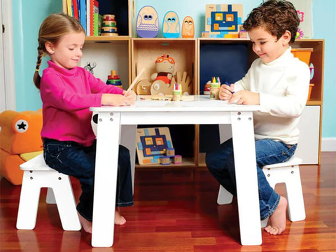
Aranjament confortabil al scaunelor
Poziționați scaunele la un unghi de 45 de grade, mai degrabă decât direct față în față
Menținerea înălțimii egale a scaunelor (fără dezechilibru de putere)
Păstrați o distanță de 1 m între scaune
Asigurați o cale liberă către ușă pentru confortul și siguranța beneficiarului
Evitați barierele fizice (cum ar fi birourile) între lucrător și beneficiar
Poziționați scaunul clientului mai aproape de ușă decât scaunul asistentului social
Utilizați scaune confortabile, stabile, cu un stil similar
Faceți aranjamente speciale pentru copii
Aceste aranjamente promovează confortul, siguranța și comunicarea deschisă, menținând în același timp limitele profesionale.
Notes:
Poziționați scaunele la un unghi de 45 de grade, mai degrabă decât direct față în față
Menținerea înălțimii egale a scaunelor (fără dezechilibru de putere)
Păstrați o distanță de 3-4 picioare între scaune
Asigurați o cale liberă către ușă pentru confortul/siguranța clientului
Evitați barierele fizice (cum ar fi birourile) între lucrător și client
Poziționarea scaunului clientului mai aproape de ușă decât scaunul asistentului social
Utilizați scaune confortabile, stabile, cu un stil similar

Slide 47
Paralingvistică
Sunete de sprijin non-verbale - vocalize precum "uh-huh", "er", "ahh", "hmm"
Pauze și tăceri
Sunetul, înălțimea, ritmul vorbirii, articularea și tonul
Notes:
Sunete de sprijin non-verbale
Gemând și suspinând.
Vocalizări precum "uh-huh", "er", "ahh", "hmm".
Încurajarea beneficiarului să vorbească mai mult.
Informarea beneficiarului că asistentul social îl ascultă și îl încurajează să continue povestea.
Pauze și tăcere
Nu grăbiți beneficiarul cu răspunsul; este în regulă să stea în tăcere. Ce înseamnă tăcerea pentru beneficiar?
Tăcerea are semnificații diferite pentru oameni diferiți, în funcție de cultură, grup etnic etc.
Posibilitatea de a păstra tăcerea oferă beneficiarului și asistentului social timp pentru a reflecta asupra unei probleme.
Sunetul, înălțimea, ritmul vorbirii, articularea și tonul
Tonul vocii indică sentimente și emoții.
O voce puternică poate indica o poziție de putere sau agresivitate față de client.
O voce prea joasă poate indica slăbiciune sau dezinteres față de beneficiar.
O voce monotonă indică o lipsă de interes sau plictiseală.
Dacă tonul vocii asistentului social este neprietenos sau dur, este dificil să convingi sau să influențezi beneficiarul.
Atunci când viteza de vorbire a unui asistent social este prea mică sau prea mare, beneficiarul poate avea dificultăți în a acorda atenție.
Reguli generale
Mențineți un ton clar care se schimbă în funcție de sentimentele și emoțiile exprimate de beneficiar.
Adaptați-vă la viteza de vorbire a beneficiarului .
Vocea eficientă este:
Prietenos, transmițând un sentiment de căldură.
Naturale, care să reflecte adevărata personalitate și sinceritatea ta.
Dinamic, dă impresia de forță și putere - chiar și atunci când nu este foarte puternic.
Expresiv, cu semnificații nuanțate - niciodată monoton sau lipsit de emoție.
Ușor de auzit și clar articulat.

Slide 48
Abilități de vorbire
Vocea este o legătură primară între un asistent social și un client. O voce atentă și controlată este un avantaj semnificativ în stabilirea unei conexiuni atunci când interacționați cu alții.
Caracteristicile vocii unui asistent social pot fi cruciale pentru stabilirea unei relații bune cu beneficiarul.
Volum
Articulare
Pitch
Subliniere
Managementul timpului

